Slide 1
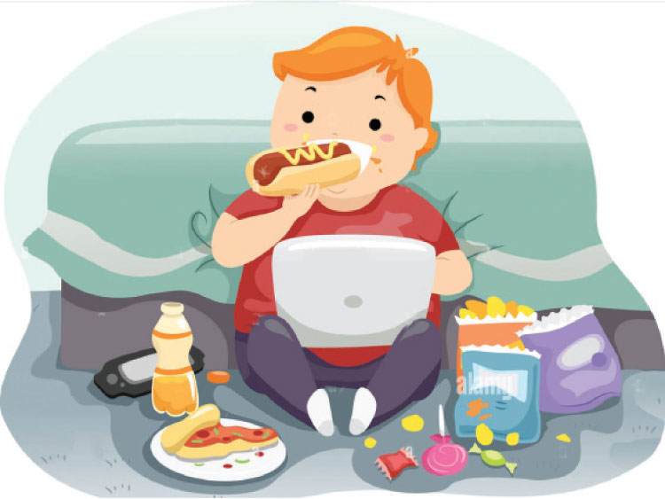
السمنة
عمل الطالبات : تالا الفرح / نتالي البوري / مريانا الحوراني .
8b

Slide 2
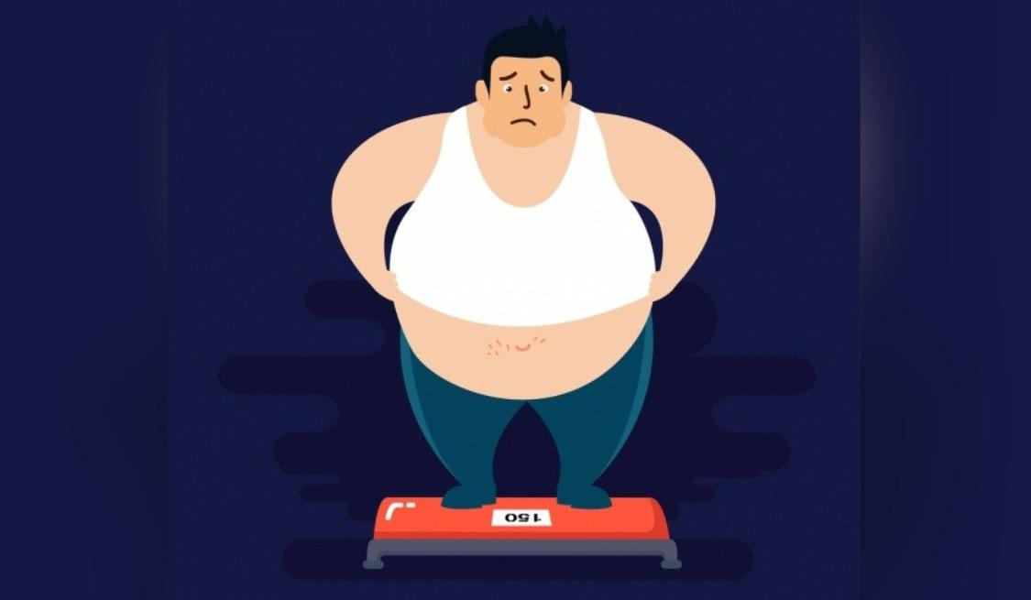
ما هو تعريف السمنة ؟
السمنة هي تراكم الكمية الزائدة من الدهون في مناطق الجسم المختلفة ، وتكمن خطورتها في انها تزيد من خطر الاصابة بالعديد من المشاكل الصحية مثل مشاكل التنفس و مشاكل في المفاصل و غيرها .

Slide 3
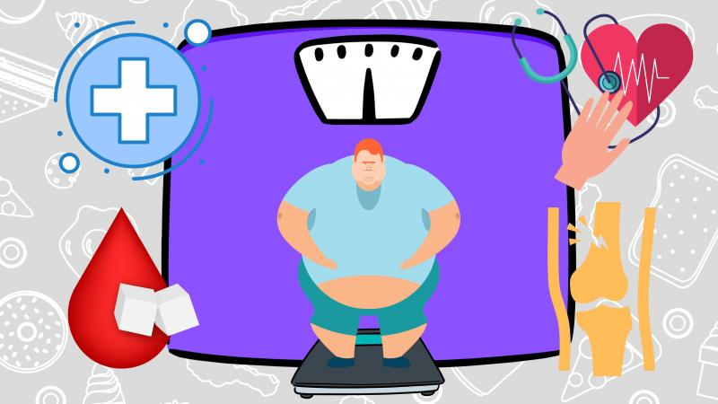
أهم أسباب الإصابة بالبدانة / بالسمنة :-
الوراثة .
التقدم بالعمر.
قلة ممارسة الرياضة.
طبيعة النمط الغذائي للفرد .
تغيرات في الهرمونات التي تزيد من الشهية.
اختلال نظام النوم: عدم الحصول على قسط كافٍ من النوم أو العكس.
بعض الأدوية، مثل: مضادات الاكتئاب، بعض أدوية السكري، بعض أدوية الصرع قد تؤدي إلى زيادة الوزن.

Slide 4
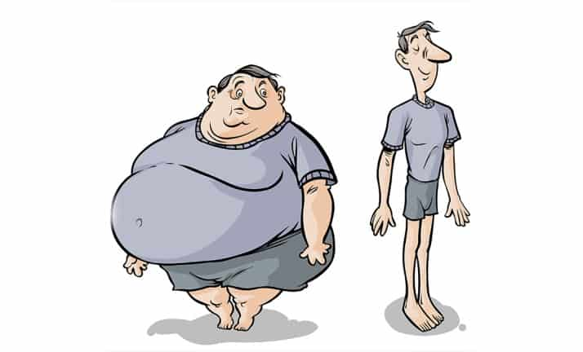
تأثير السمنة على الجسم من ناحية نفسية و طبية :-
ناحية طبية :-
مرض القلب والسكتات الدماغية. تصبح أكثر عرضة للإصابة بارتفاع ضغط الدم، ومستويات الكوليسترول غير الطبيعية .
أنواع معينة من السرطان. خطر الإصابة بالسرطان في القُولون والمريء والمرارة والبنكرياس .
مشكلات الهضم. تزيد احتمالية الإصابة بحرقة المعدة ومشكلات الكبد.
الالتهاب المفصلي العظمي. تَزيد السمنة من الضغط الواقع على المفاصل الحاملة للوزن .
ناحية نفسية :-
قد تسبب عصبية مفرطة وأعراض اكتئاب، والمضاعفة في تناول الطعام، وهذا ما يعرف بفرط الشهية العصبي، وقد يصل الأمر إلى مراودة الأفكار الانتحارية، وكذلك السعي وراء أطباء التجميل.

Slide 5
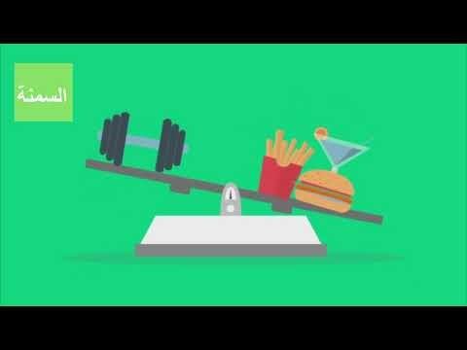
كيف يمكن ان نتخلص من السمنة ؟

Slide 6
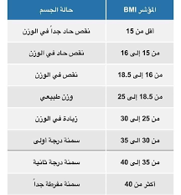
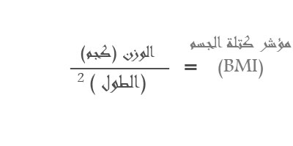
حساب كتلة الجسم والوزن المثالي :
حالة الجسم | مؤشر كتلة الجسم | الوزن / الطول
نقص في الوزن | 17.3 | 50/170
وزن طبيعي | 22.2 | 190 / 80
زيادة في الوزن | 27.34 | 160 / 70
زيادة في الوزن | 24.8 | 157 / 70
سمنة درجة ثانية | 37 | 180 / 120

Slide 7
المصادر : -
https://www.moh.gov.sa/awarenessplateform/ChronicDisease/Pages/Obesity.aspx
https://www.mayoclinic.org/ar/diseases-conditions/obesity/symptoms-causes/syc-20375742
https://www.elconsolto.com/psychiatric/psychiatric-news/details/2023/3/3/2378347
https://www.un-web.com/tools/bmi/
https://www.elconsolto.com/cases-reports/cases-reports-news/details/2018/12/15/1479927
https://news.un.org/ar/tags/alsmnt

Slide 8


